Slide 1
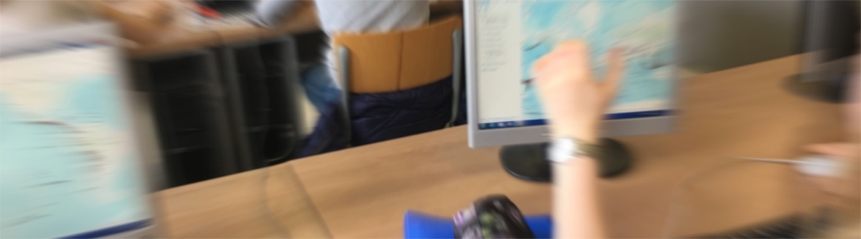

Een project om georuimtelijk denken te ontwikkelen in het curriculum
GI-Learner

Slide 2
De situatie
Literature Review
scholen hebben tegenwoordig over het algemeen betere ICT-apparatuur
Cloud-gebaseerde ontwikkelingen
BYOD: eigen apparaten meenemen
meer open data beschikbaar (o.a. via Enspire directive)
Webgebaseerde platformen verminderen/geen kosten
netwerken en communities aangemoedigd en beschikbaar

Slide 3




De situatie
Literature Review
Er is reeds veel content beschikbaar …
  iGuess → www.iguess.eu
  I-Use → www.i-use.eu
  EduGIS → www.edugis.nl, www.edugis.pl
  PaikkaOppi learning environment → http://www.paikkaoppi.fi/
…… maar niet gestructureerd.

Slide 4
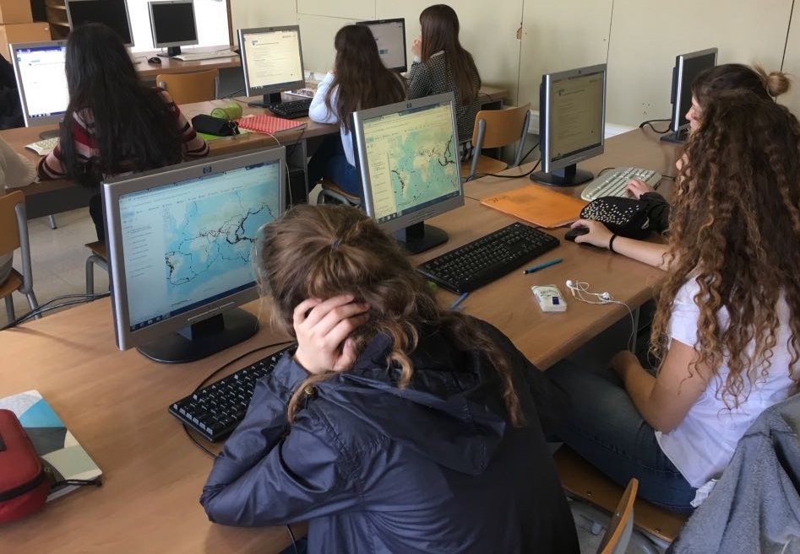
Literature Review
Wat blokkeert nog steeds?
Bednarz and van der Schee (2006)
GIS is geen verplicht onderdeel in teacher training
Les geven door niet-specialisten
Curriculum omvat geen GIS
Niet-aanwezigheid van data en gebruiksvriendelijke software.
Attitude van leraars moeilijk te overtuigen

Slide 5
Literature Review
Wat blokkeert nog steeds?
Bednarz and van der Schee (2006)
GIS is geen verplicht onderdeel in teacher training
Les geven door niet-specialisten
Curriculum omvat geen GIS
Niet-aanwezigheid van data en gebruiksvriendelijke software.
Attitude van leraars moeilijk te overtuigen

Slide 6
Aanbevelingen
Literature Review
Bednarz and van der Schee (2006)
Pak de kernproblemen aan die
linken aan implementatie GIS
  leraaropleiding,
  Beschikbaarheid gebruiksvriendelijke
  software,
  ICT uitrusting in scholen
Maak gebruik van gebruikerscommunities
institutionaliseer GIScience in de curricula

Slide 7
Waarom ruimtelijk denken?
Geo-ICT maakt deel uit van de digitale economie: innovatie, banen Europees concurrentievermogen.
GI maakt deel uit van het dagelijks leven (GPS, navigatiesystemen, marketing ...).
Ruimtelijk denken een onderscheidende, fundamentele en essentiële vaardigheid zoals taal, wiskunde en wetenschappen.
Europees Referentiekader: een deel van de SLEUTELCOMPETENTIES VOOR LEVENSLANG LEREN

Slide 8
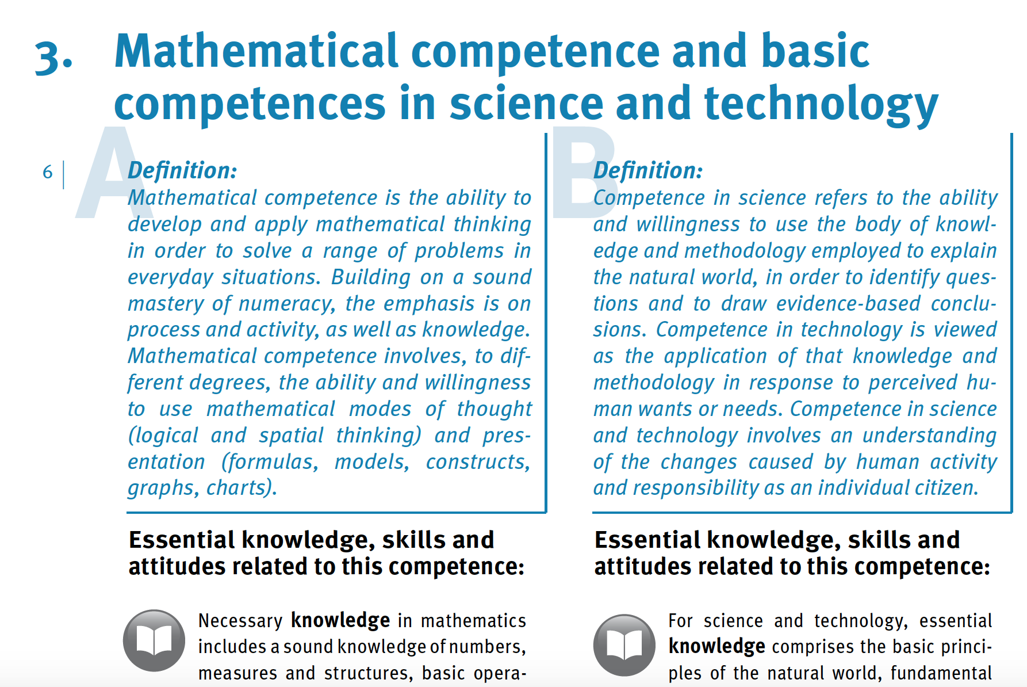

https://publications.europa.eu/en/publication-detail/-/publication/5719a044-b659-46de-b58b-606bc5b084c1/language-en/format-PDF/source-71624064

Slide 9
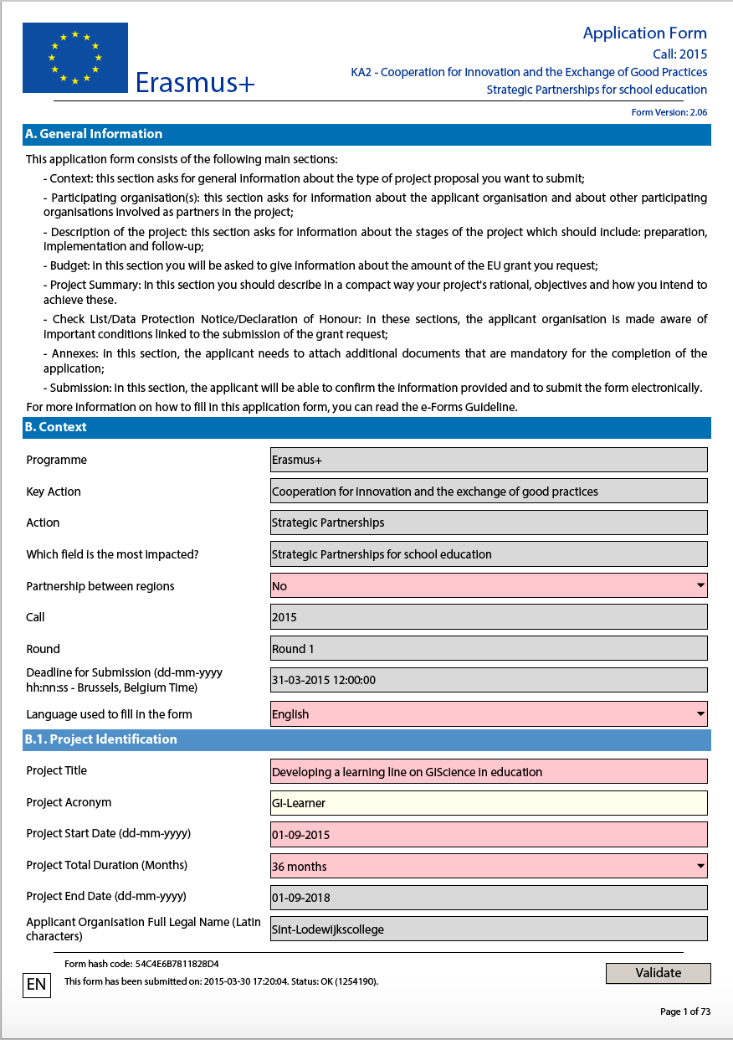






Het idee

Slide 10
Doel
leerkrachten helpen bij het implementeren van leerlijnen voor ruimtelijk denken in middelbare scholen, met behulp van GIScience.
https://cnr.ncsu.edu/geospatial/wp-content/uploads/sites/12/2015/08/DukeTIPCollage.png

Slide 11
Actiestappen
Samenvatting literatuur → rapport
Definieer georuimtelijk denken competenties
Maak leerlijnen en vertaal die naar leerdoelen, lesmateriaal en leermateriaal voor het hele leerplan (K7 tot K12)
Ontwikkel een evaluatie-instrument om de impact te analyseren

Slide 12
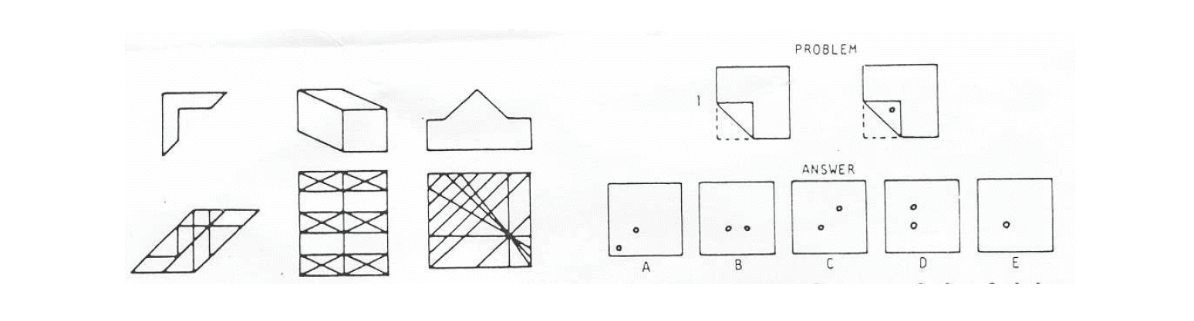
Ruimtelijk denken is...
Literature Review
traditioneel gekoppeld aan ruimtelijke visualisatie, oriëntatie, ruimtelijke waarneming en mentale rotatie
7 August 2018

Slide 13
Georuimtelijk denken is zelfs meer…
Literature Review
Geosruimtelijk gaat niet alleen over visualisatie en relaties (Wang et al. 2014), het impliceert
  manipulatie
  interpretatie en
  uitleg van informatie (Baker et al. (2015)
  .... op verschillende geografische schalen
Baker, T.R., Battersby, S., Bednarz, S.W., Bodzin, A.M., Kolvoord, B., Moore, S., Sinton, D. and Uttal, D., 2015. A research agenda for geospatial technologies and learning. Journal of Geography, 114(3), pp.118-130.
Wang, H.S., Chen, Y.T. and Lin, C.H., 2014. The learning benefits of using eye trackers to enhance the geospatial abilities of elementary school students. British Journal of Educational Technology, 45(2), pp.340-355.
7 August 2018

Slide 14
Georuimtelijk denken is zelfs meer…
Literature Review
geen enkelvoudige vaardigheid maar bestaat uit een verzameling verschillende vaardigheden
(Bednarz & Lee, 2011)
het vermogen om de karakteristieken en de onderling verbonden processen van natuur en menselijke impact in tijd en op geschikte schaal te bestuderen
(Kerski 2008)
Bednarz, R.S. and Lee, J., 2011. The components of spatial thinking: empirical evidence. Procedia-Social and Behavioral Sciences, 21, pp.103-107.
Kerski, J.J., 2008. The role of GIS in Digital Earth education. International Journal of Digital Earth, 1(4), pp.326-346.
7 August 2018
Notes:
Bednarz and Lee (2011) conclude in their spatial thinking ability test (STAT) that spatial thinking is not a single ability but comprised of a collection of different skills, whereby following spatial thinking components emerge: map visualization and overlay, identification and classification of map symbols (point, line, area), use of Boolean operations, map navigation and recognition of spatial correlation

Slide 15
Georuimtelijk denken is zelfs meer…
Literature Review
bieden de nodige hulpmiddelen en technieken om ruimtelijk te denken
studenten in staat stellen patronen, associaties en ruimtelijke ordening te realiseren en te interpreteren (National Geography Standard, 2012)
studenten voorzien van vaardigheden om te reageren op cruciale wetenschappelijke en sociale vragen van de 21e eeuw (Tsou en Yanow, 2010).
Geography Education Standards Project, 2012, Geography for Life – National Geography
Standards, Second edition, National Geographic Society, Washington D.C., 272 p.
Tsou, M.H. and Yanow, K., 2010. Enhancing general education with geographic information science and spatial literacy. URISA Journal, 22(2), 45-54
7 August 2018
Notes:
Bednarz and Lee (2011) conclude in their spatial thinking ability test (STAT) that spatial thinking is not a single ability but comprised of a collection of different skills, whereby following spatial thinking components emerge: map visualization and overlay, identification and classification of map symbols (point, line, area), use of Boolean operations, map navigation and recognition of spatial correlation

Slide 16
GI Science ← Ruimtelijk denken
Literature Review
Kernliteratuur
Michel, E. & Hof, A., 2013, Promoting Spatial Thinking and Learning with Mobile Field Trips and eGeo-Riddles, Jekel, T., Car, A., Strobl, J., Griesebner, G. (eds.), GI_Forum 2013: Creating the GISociety, 378-387. Berlin, Wichmann Verlag
Notes:
enables knowing about
- Space – e.g. different ways of calculating distance, coordinate system
- Representation – e.g. effect of projections, principles of graphic design (semiology)
- Reasoning – e.g. different ways of thinking about shortest distances, estimate the slope of a hill fom a map of contour lines

Slide 17
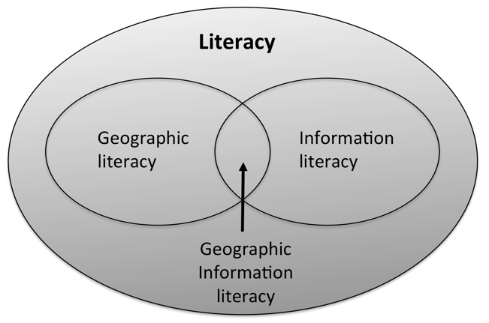
Literature Review
Georuimtelijk denken linken met GIS
More than mapping
Contextueel diagram voor geografische informatie geletterdheid (Miller et.al., 2005)

Slide 18
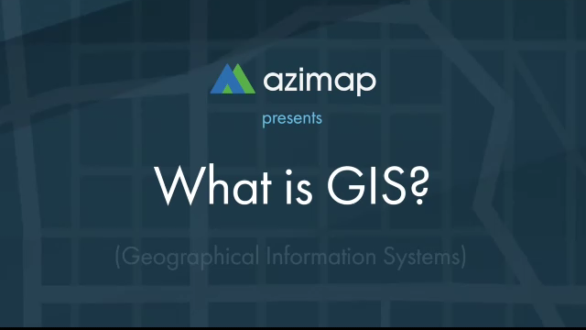
Literature Review
Georuimtelijk denken linken met GIS
More than mapping

Slide 19
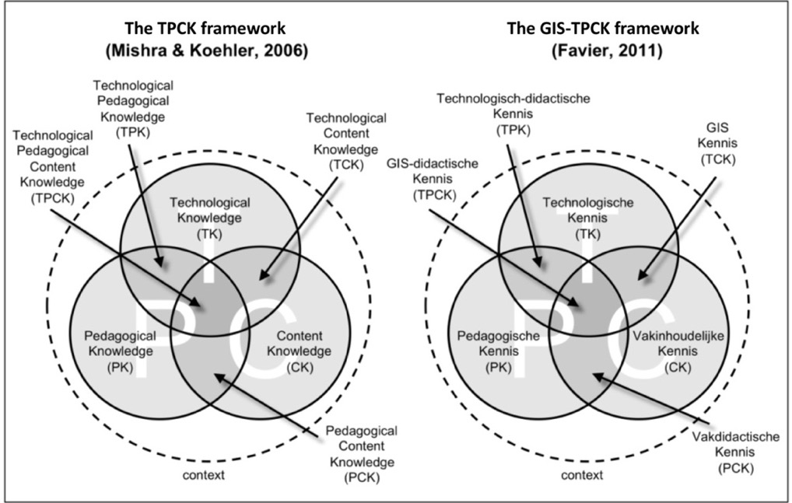
Literature Review
Georuimtelijk denken linken met GIS
TPCK: de kennis die een leraar zou moeten hebben over hoe de technologie in instructie moet worden gebruikt op een manier dat studenten kennis en vaardigheden ontwikkelen in een bepaald domein.
Het algemene TPCK-model (links) en het GIS-TPCK-model (Favier et al., 2012)
Notes:
TPCK: the knowledge a teacher should have about how to use technology in instruction in such a way that students develop knowledge and skills in a certain domain’.

Slide 20
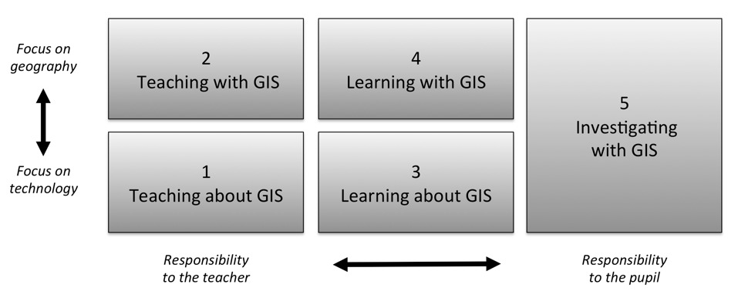
Hoe invoeren?
Literature Review
Vijf manieren waarop GIS geïntegreerd kan worden in het secundair onderwijs (Favier, 2013)
Favier, T.M., 2011, Geographic Information Systems in inquiry-based secondary geography education, Vrije Universiteit Amsterdam, 287 pp.
Notes:
Favier (2013) describes five ways on how GIS can be integrated in secondary education (Figure 8). Teaching and learning about GIS focuses more on the theoretical aspects of GIS (knowledge of GIS, structure of the technology), where the three other ways use the technology to develop and use spatial thinking skills

Slide 21
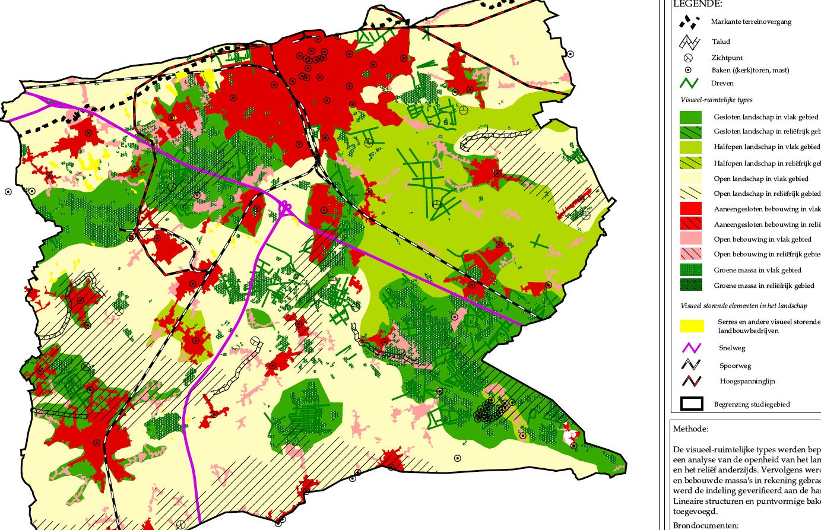
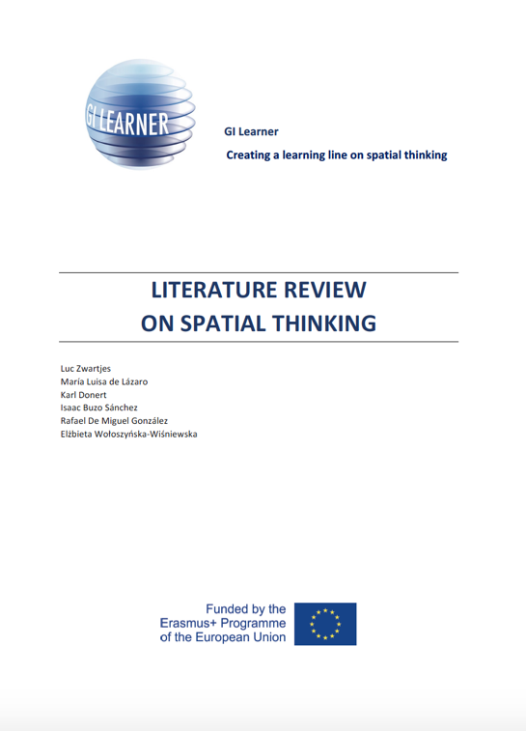
Literature Review
Key Literature
Gebaseerd op de review:
10 GI-Learner georuimtelijke denkcompetenties, elk met een progressie binnenin van eenvoudig (A) naar meer uitgewerkt (C)

Slide 22
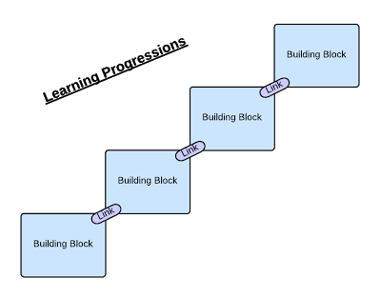
Progressie leerlijn
opbouw van kennis en vaardigheden in het hele curriculum
weerspiegelen een toenemende mate van complexiteit, gaande van eenvoudig tot moeilijk

Slide 23
Progressie leerlijn - voorbeeld
Leerlijn | Veldwerk | Werken met beelden | Werken met kaarten | Werken met statistieken | Opbouw van kennis
Niveau 1 | Perceptie – feitenkennis
Niveau 2 | Analyse – selectie van relevante geografische informatie
Niveau 3 | Structuur – zoeken naar complexe connecties en relaties
Niveau 4 | Applicatie – problem oplossend denken

Slide 24
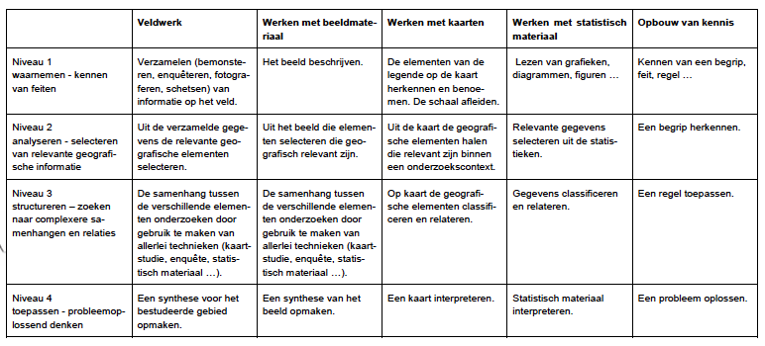
Progressie leerlijn - voorbeeld

Slide 25
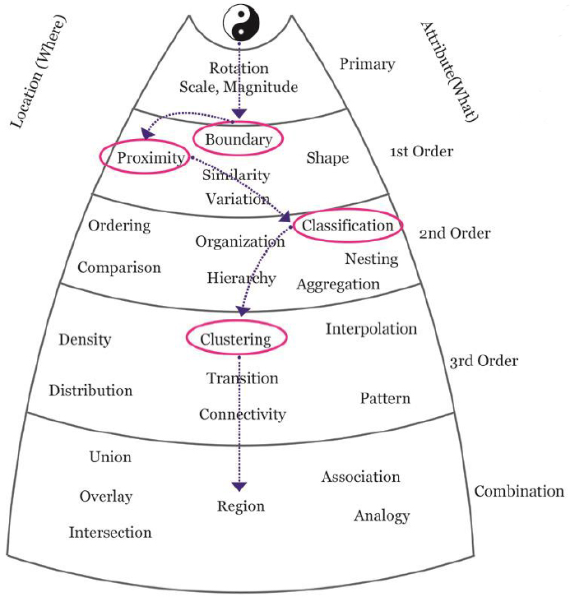
Progressie leerlijn
bepaalde ruimtelijke denkvaardigheden zijn hoger dan die van anderen en bouwen voort op eerdere, minder complexe vaardigheden

Slide 26
Actiestappen
Samenvatting literatuur → rapport
Definieer georuimtelijk denken competenties
Maak leerlijnen en vertaal die naar leerdoelen, lesmateriaal en leermateriaal voor het hele leerplan (K7 tot K12)
Ontwikkel een evaluatie-instrument om de impact te analyseren

Slide 27
 | GI-Learner competenties |  | K7-8 | K9 | K10 | K11 | K12
1 | Cartografische en andere visualisaties in verschillende media kritisch lezen en interpreteren | Interpretatie | A | B | C |  | C
 | A: Kaarten en andere visualisaties kunnen lezen | Voorbeeld: gebruik legende, symbologie ...
 | B: In staat zijn om kaarten en andere visualisaties te interpreteren | Voorbeeld: gebruik schaal, oriëntatie; Begrijpen betekenis, ruimtelijk patroon en context van een kaart
 | C: Kritisch gewaar zijn van informatiebronnen en hun betrouwbaarheid | Voorbeeld: kritisch evalueren van kaarten die eigenschappen identificeren, representaties (bijvoorbeeld ongepast gebruik van symbologie of stereotypen) en metadata van de kaarten
2 | Bewust zijn van geografische informatie en zijn voorstellingen via GI en GIS. | Leren over | A | B | C |  | C
 | A: Herken geografische (locatie gebaseerde) en niet-geografische informatie | Voorbeeld: beschrijf gps, GIS, internet interfaces; Geo-gebaseerde informatie kunnen identificeren
 | B: Aantonen dat geografische informatie op sommige manieren kan worden voorgesteld | Voorbeeld: gebruik een aantal verschillende voorstellingen van informatie (kaarten, grafieken, tabellen, satellietbeelden ...)
 | C: Kritisch bewust zijn dat geografische informatie op veel verschillende manieren kan worden vertegenwoordigd | Voorbeeld: in staat zijn verschillende GI-data voorstellingen te evalueren en toepassen
3 | Geografisch informatie visueel communiceren | Produceren | A |  | B |  | C
 | A: Basic geografische informatie overbrengen | Voorbeeld: maak een mentale kaart, wees bewust van je eigen positie
 | B: Communiceer met geografische informatie op een geschikt manier | Voorbeeld: basiskaartproductie voor een doelgroep - gebruik van oude en nieuwe media, deel resultaten met doelgroep
 | C: GI kunnen gebruiken om in met anderen informatie uit te wisselen | Voorbeeld: bespreek resultaten zoals onderzoeksresultaten / kaarten online of in de klas, verwijzend naar een probleem in eigen omgeving

Slide 28
 | GI-Learner competenties |  | K7-8 | K9 | K10 | K11 | K12
4 | Beschrijf en gebruik voorbeelden van GI-toepassingen in het dagelijks leven en in de maatschappij | Toepassen | A | B | C |  | C
 | A: Op de hoogte zijn van GI-toepassingen | Voorbeeld: weten over gps-gerelateerde (sociale netwerken) applicaties zoals Google Earth; Maak een lijst van bekende GI-applicaties of zoek ze op internet / cloud
 | B: Gebruik enkele voorbeelden van (dagelijkse) GI-toepassingen | Voorbeeld: probleemoplossing georiënteerd met GI-applicatie zoals navigeren; Gebruik een app om het weer, de milieukwaliteit, reisplanner te lezen
 | C: Beoordeel hoe en waarom GI-toepassingen nuttig zijn voor de samenleving | Beoordeel de functionaliteit en gebruik voor de samenleving van een GI-applicatie (nooddiensten, politie, precisie landbouw, milieuplanning, civiele techniek, transport, onderzoek) en presenteer de resultaten
5 | Gebruik (vrij beschikbaar) GI-interfaces | Gebruik | A | B | C |  | C
 | A: Voer eenvoudige geografische taken uit met behulp van een GI-interface | Voorbeeld: Vind jouw huis in een digitale aarde programma; Een bepaalde locatie vinden; Het meten van de afstand tussen twee punten op verschillende manieren; Gebruik applicaties voor mobiele telefoons (bijvoorbeeld gps) om een plaats te vinden
 | B: Gebruik meer dan één GI-interface en de functies ervan | Voorbeeld: verzamel gegevens en vergelijk de beste route van school naar huis en terug; Krijg een topografische kaart voor een wandeling
 | C: Doeltreffend problemen oplossen met behulp van een breed scala van GI-interfaces | Voorbeeld: Zoek en gebruik data uit verschillende data portals (SDI) om te zoeken naar de beste faciliteiten van een bepaalde regio of voor de 'beste' plek om te leven met parameters zoals infrastructuur, geluid, open ruimten, ...
6 | Verzamel eigen (primaire) data | Produceren / Verzamelen | A |  | B |  | C
 | A: Verzamel eenvoudige data | Voorbeeld: verzamel gegevens tijdens veldwerk (coördinaten, afbeeldingen, opmerkingen ...) b.v. Geluidsdata om de impact van het verkeer te analyseren; Karteer aantrekkelijke plekken voor kinderen in jouw stad
 | B: Vergelijk verschillende kwalitatieve en kwantitatieve gegevens en selecteer een geschikte methode voor het verzamelen van gegevens, gereedschap, enz. | Voorbeeld: bij het onderzoeken van milieufactoren kiezen welke gegevens nodig zijn
 | C: Los problemen op met het verzamelen van gegevens en selecteer de meest geschikte alternatieve benaderingen voor het verzamelen | Voorbeeld: ontwerp een methodologie die de gegevensverzameling voor de verandering van het landgebruik verklaart, zoals hoe je gegevens verzamelt uit verschillende bronnen en ze adequaat classificeert

Slide 29
 | GI-Learner competenties |  | K7-8 | K9 | K10 | K11 | K12
7 | In staat zijn om (secondaire) data te identificeren en evalueren | Gebruiken / Evalueren | A |  | B |  | C
 | A: Zoek en verzamel gegevens uit bronkaarten (verschillende visualisaties) | Voorbeeld: Zoek en download data over migratie en gebruik deze
 | B: Erken dat er verschillende kwaliteiten zijn in gegevens, niet alles is bruikbaar | Voorbeeld: Identificeer meerdere gegevensbronnen, bijvoorbeeld over bevolking of vervuiling, en beoordeel hun niveau (schaal), detail, frequentie, nauwkeurigheid en andere overwegingen; Analyseer verschillende bronnen en bepaal welke het meest nuttig is
 | C: Een volledig oordeel geven over de waarde / bruikbaarheid / kwaliteit van de data | Voorbeeld: Gebruik gegevens over klimaatverandering van ESA, IPCC in vergelijking met Facebook-grafieken
8 | Onderzoek onderlinge relaties | Analyse |  | A | B |  | C
 | A: Onderken dat items op verschillende manieren op een andere manier kunnen worden gekoppeld (of niet) | Voorbeeld: herken eenvoudige relaties tussen dingen, vb: hitte en zonneschijn, of stadsgrootte en verkeersknopen // omgekeerde relaties // sommige dingen zijn niet gerelateerd
 | B: Demonstreer onderlinge relaties tussen verschillende factoren | Voorbeeld: veranderingen in milieu, invloed, verbindingen en hiërarchie van ecosystemen
 | C: Evalueer verschillende relaties en beoordeel oorzaken en effecten | Voorbeeld: Evolutie van ecosystemen over de tijd is complex en is gerelateerd aan veel variabelen; Probleemgerichte verkenning van onderlinge relaties zoals: waar komen mijn jeans of mijn mobiele telefoon vandaan?
9 | Leid nieuwe inzichten af uit analyse | Produceren |  |  | A | B | C
 | A: Lees wat de analyse zegt | Voorbeeld: begrijp dat er verschillende klimaten zijn
 | B: Combineer elementen uit de analyse om een zinvolle uitkomsten te bekomen | Voorbeeld: vaststellen dat het klimaat verandert
 | C: Beoordeel de analyse grondig, maak nieuwe uitkomsten en maak links naar het groter geheel | Voorbeeld: reageren en nieuwe oplossingen suggereren voor klimaatverandering

Slide 30
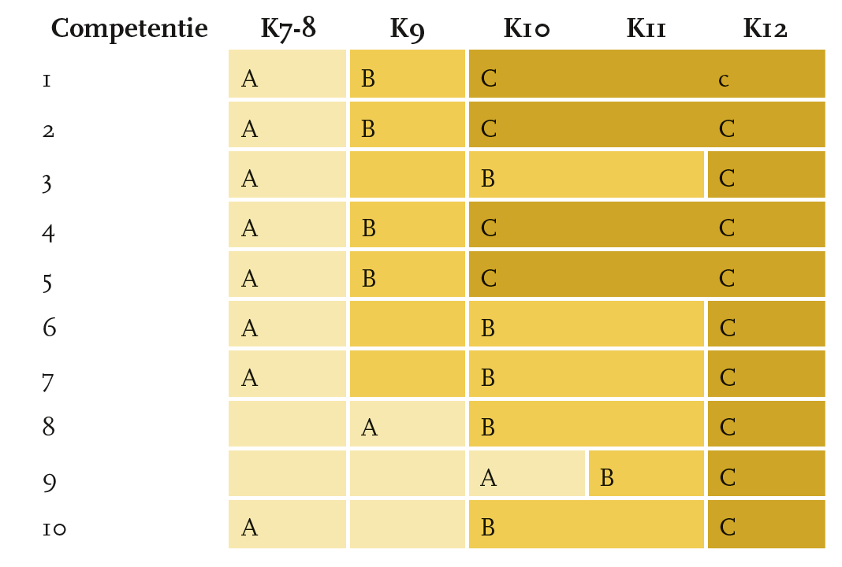
 | GI-Learner competenties |  |  | K7-8 | K9 | K10 | K11 | K12
10 | Reflecteer en handelen met kennis | Actie: besluitvorming / toepassing in de echte wereld |  | A |  | B |  | C
 | A: Erken de beslissingen die moesten worden genomen | Voorbeeld: Gebruik geodata om te beoordelen welk nieuw wegsysteem de gemeente zou moeten bouwen
 | B: Beoordeel implicaties voor individuen en samenleving | Voorbeeld: concluderen dat er winnaars en verliezers zijn voor elk wegenvoorstel
 | C: Ontwerp toekomstige acties aan belanghebbenden - inclusief jezelf | Voorbeeld: Ontwikkel een campagne om beslissers over de verkeersplanning te overtuigen; Maak een blog of een website met verzamelde en gevisualiseerde data; Schrijf een gedocumenteerd artikel in een tijdschrift met behulp van GI-informatie

Slide 31
Actiestappen
Samenvatting literatuur → rapport
Definieer georuimtelijk denken competenties
Maak leerlijnen en vertaal die naar leerdoelen, lesmateriaal en leermateriaal voor het hele leerplan (K7 tot K12)
Ontwikkel een evaluatie-instrument om de impact te analyseren

Slide 32
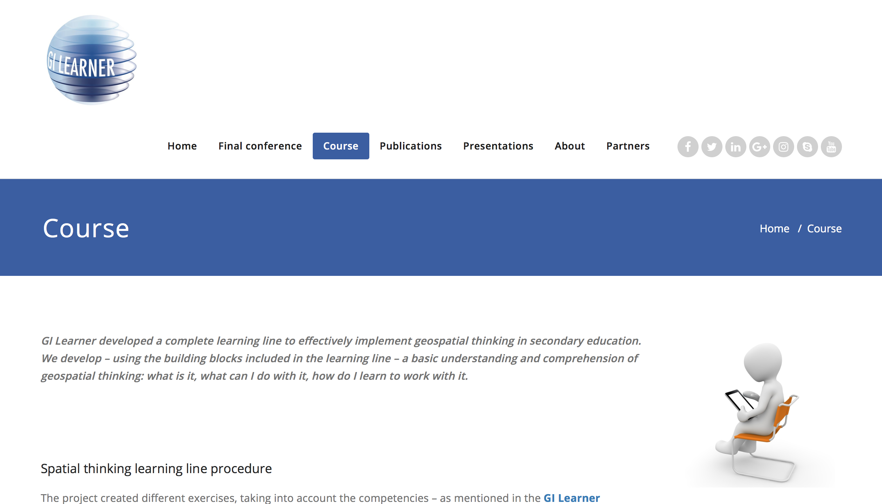
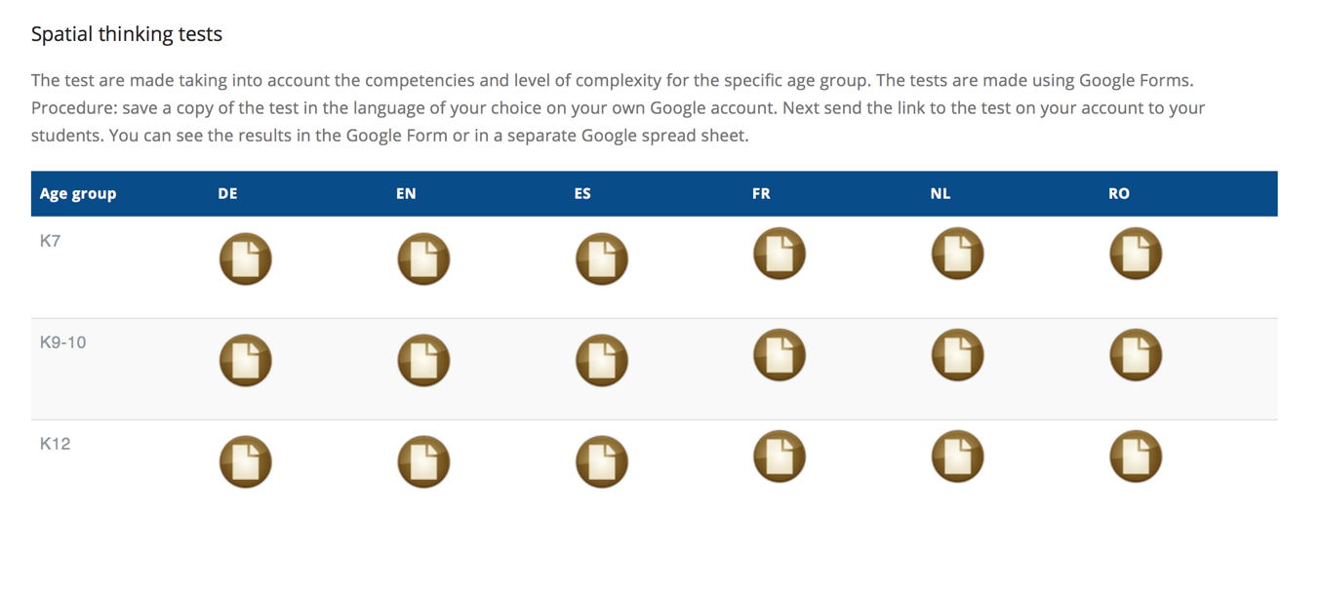
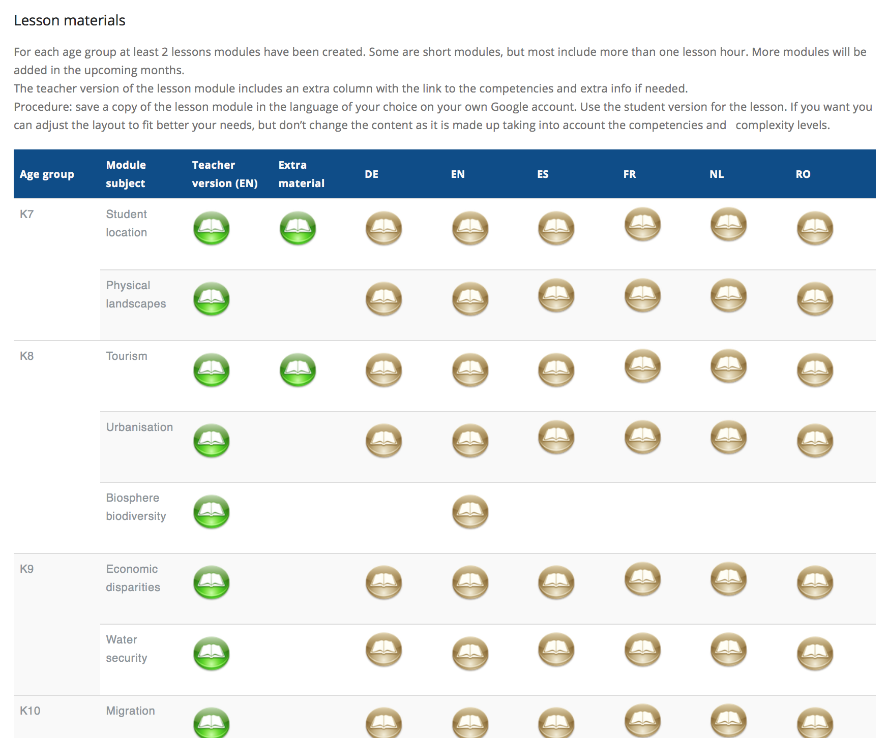
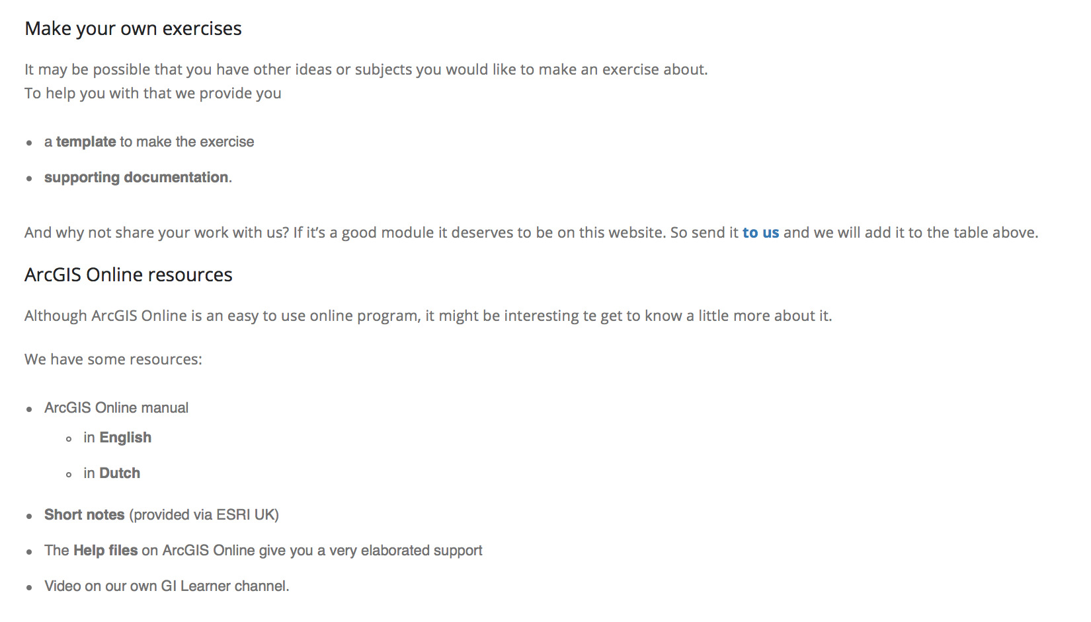
Learning outcomes
Course materials on www.gilearner.eu

Slide 33
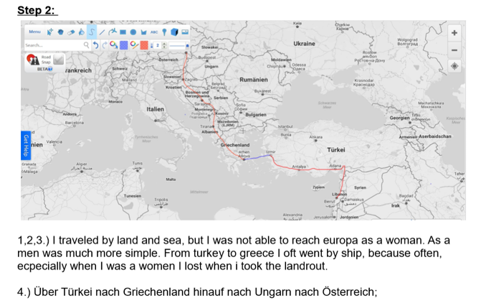
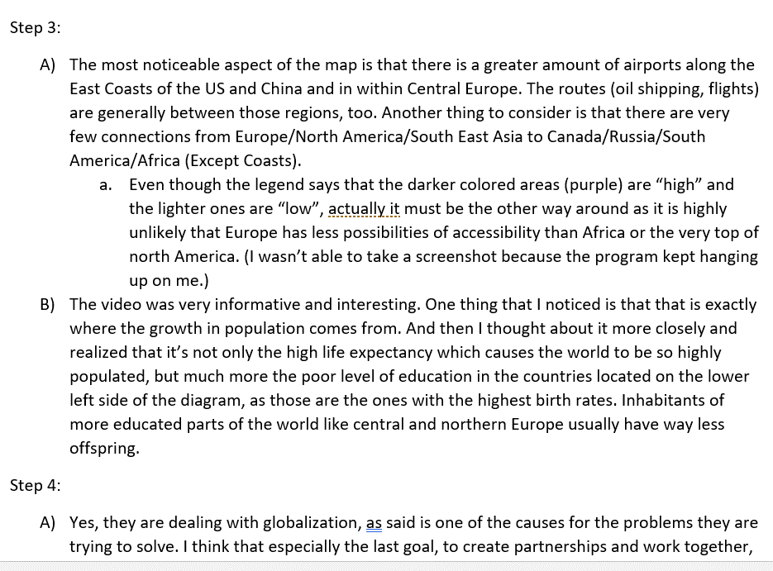
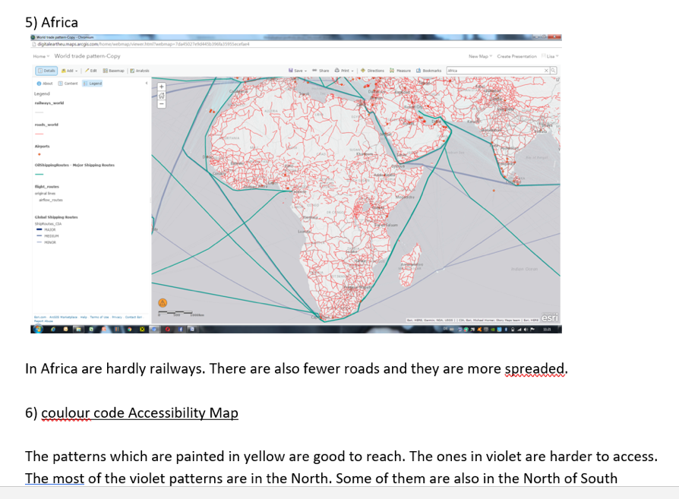
Resultaten
Beschrijvingen, interpretaties, artikelen, essays, posters, presentaties op basis van online nieuws, gegevens, kaartdiensten
7 August 2018

Slide 34
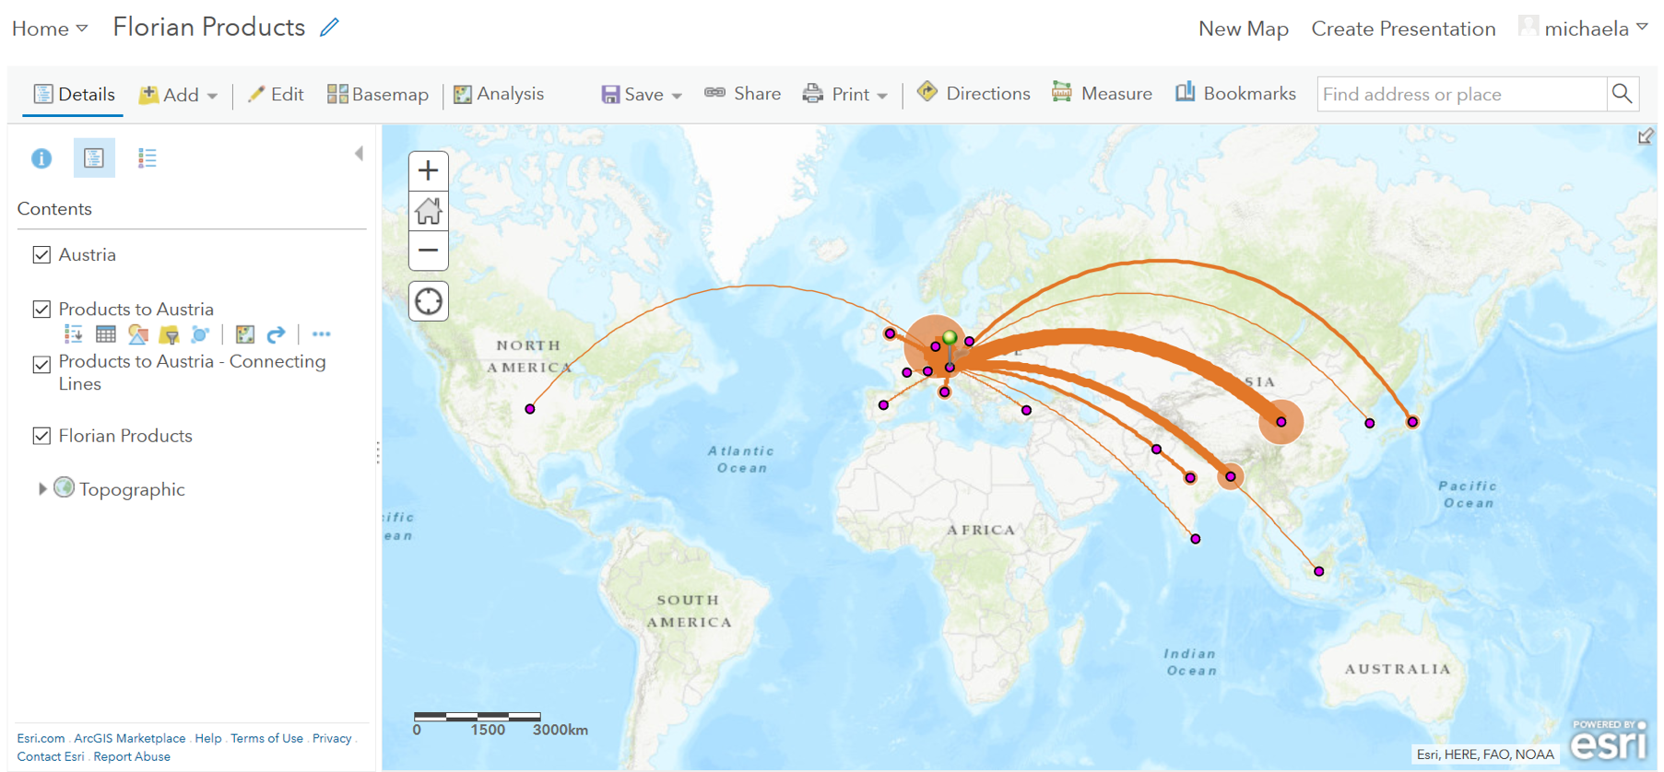
Resultaten
Online-maps met gebruik van primaire en secundaire data
7 August 2018

Slide 35
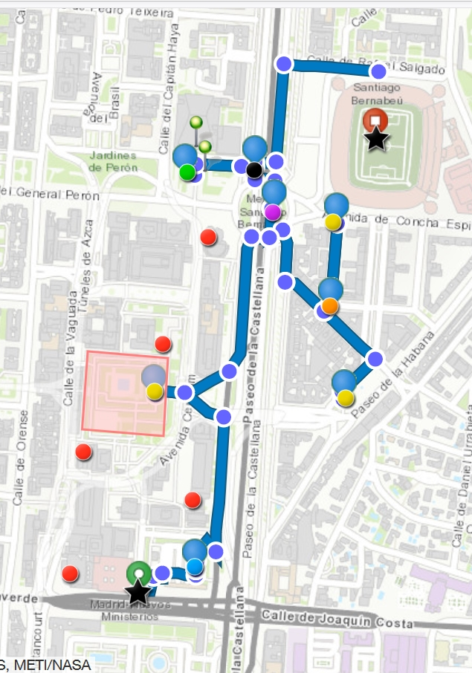
Resultaten
City tours gebruik makend
van online-mapping
7 August 2018

Slide 36
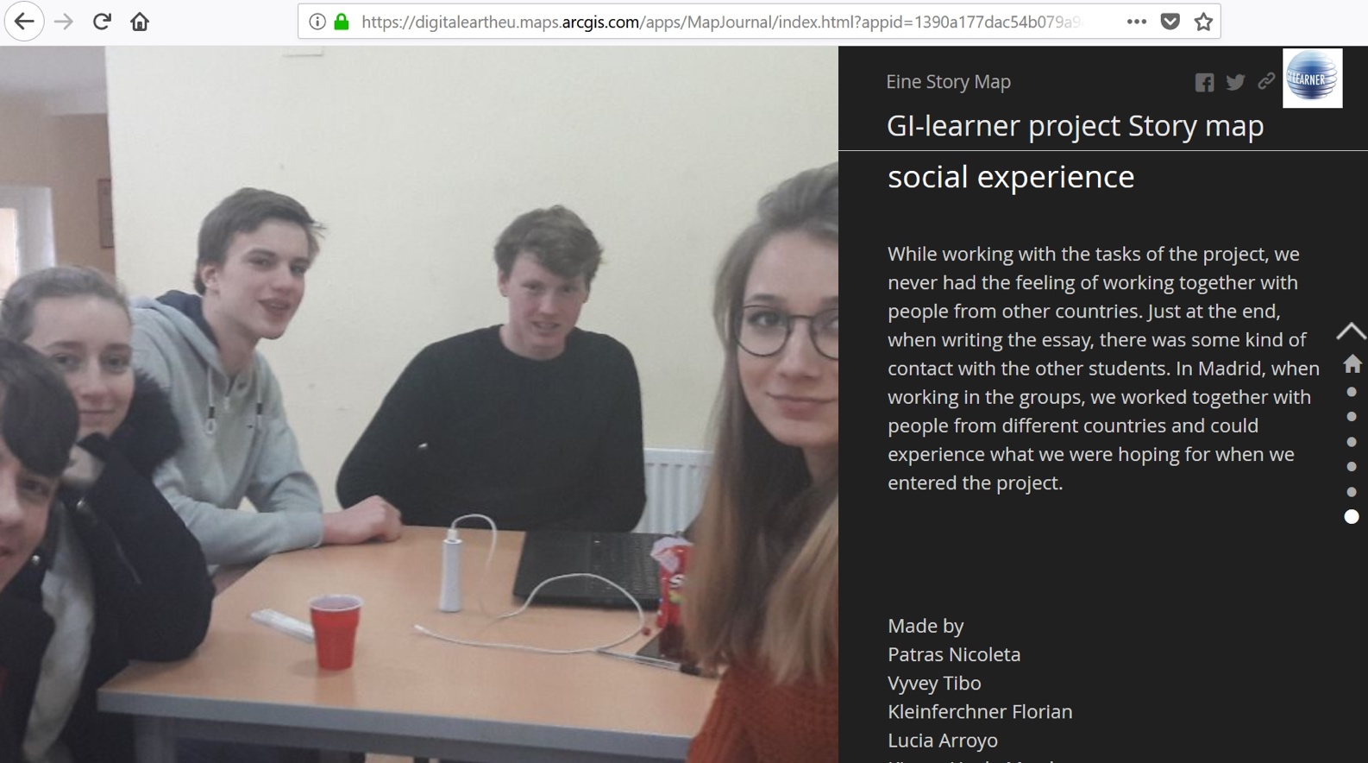
Resultaten
Story-maps over het project & outcomes
7 August 2018

Slide 37
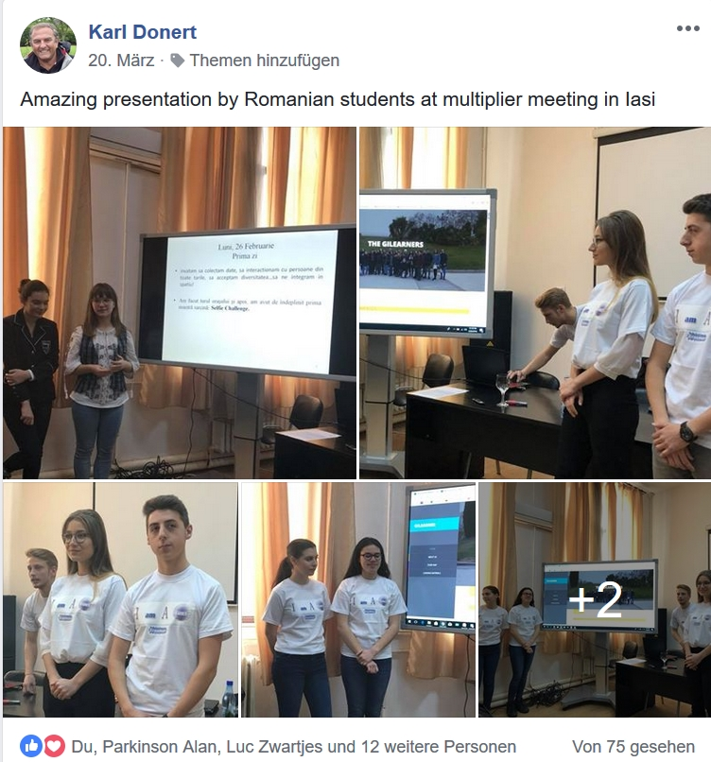
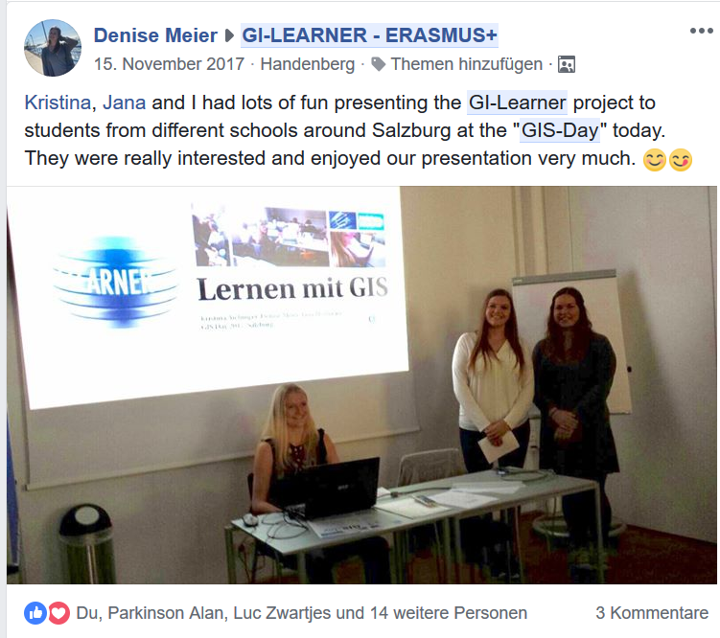
Resultaten
Projectpresentaties voor leeftijdsgenoten en het publiek
7 August 2018

Slide 38
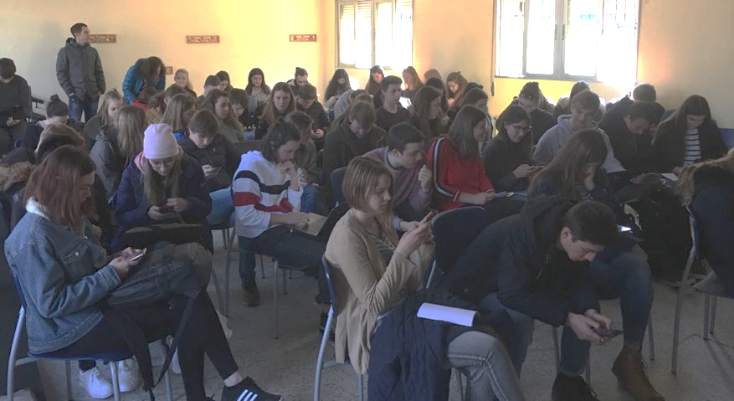
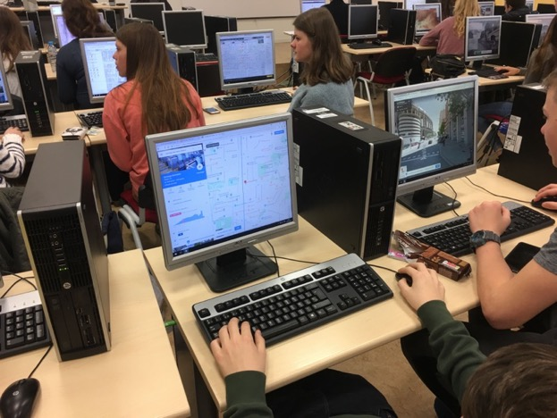
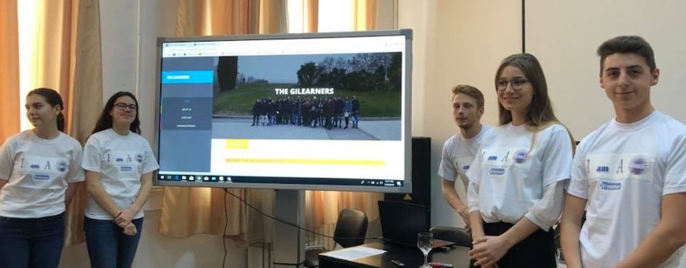
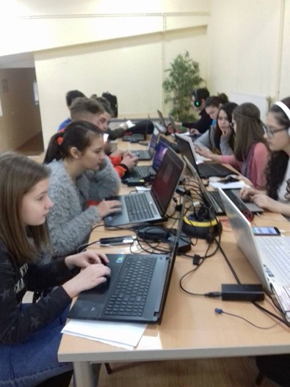
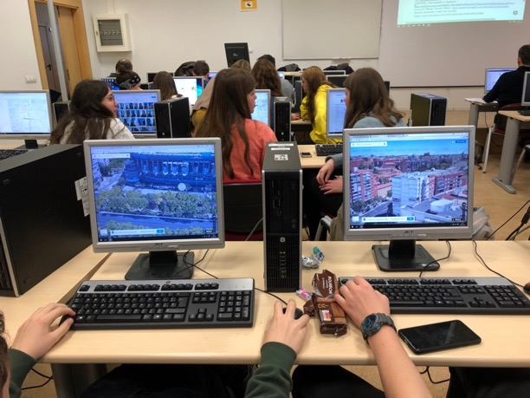
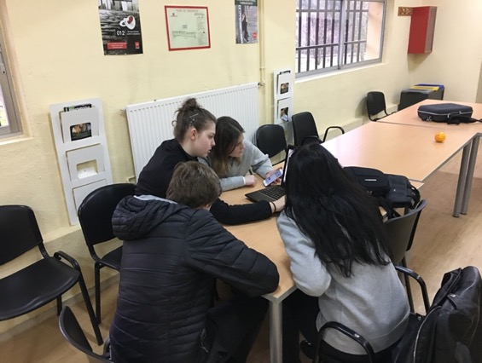
Met de steun van de leerlingen

Slide 39
Actiestappen
Samenvatting literatuur → rapport
Definieer georuimtelijk denken competenties
Maak leerlijnen en vertaal die naar leerdoelen, lesmateriaal en leermateriaal voor het hele leerplan (K7 tot K12)
Ontwikkel een evaluatie-instrument om de impact te analyseren

Slide 40
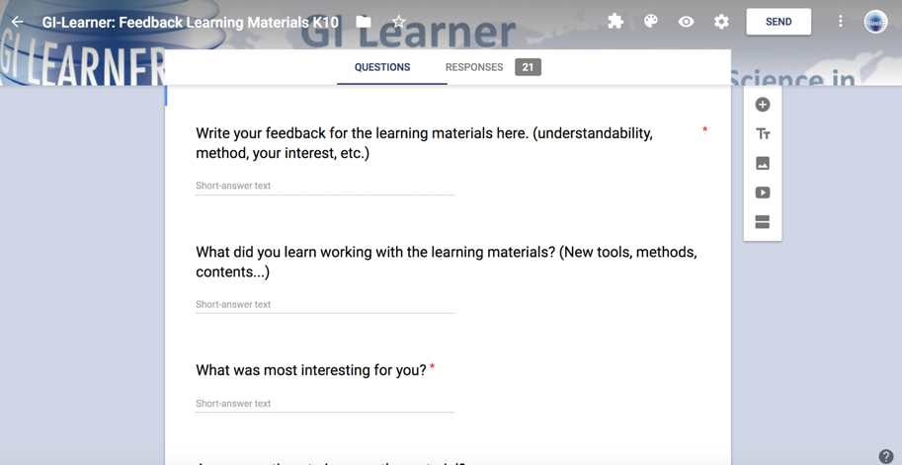
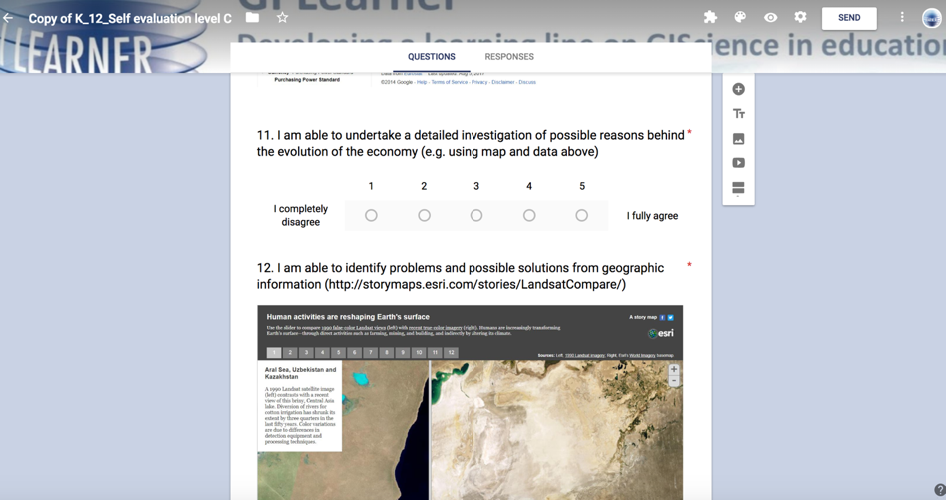
Studenten feedback & zelfevaluatie
Evaluation tool
7 August 2018

Slide 41
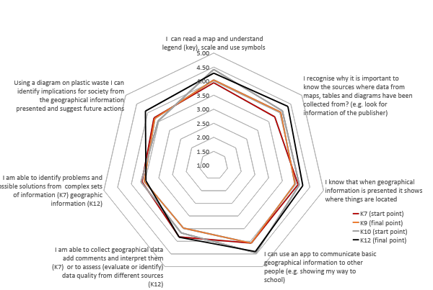
Learning success
All participants (5 countries)
7 August 2018

Slide 42
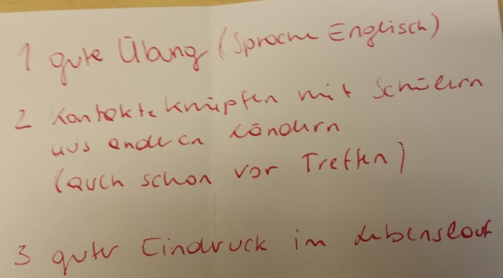
What did I learn?
The project gave me the opportunity to get in contact with peers from other countries, which I liked a lot!
It was new to me to test learning materials - a very interesting way of learning!
We did not only discover Madrid in our final meeting, we also met people from all over Europe. This was a very important experience for me and made me more open towards other people.
7 August 2018

Slide 43

What did I learn?
The project was important for my personal development - from active learning to getting into contact with other nationalities.
A perfect opportunity to practice my English skills!
I gained not only GI-skills, but also my (spatial!) thinking improved. I think it is important that other pupils have the opportunity to participate in projects like this!
7 August 2018

Slide 44
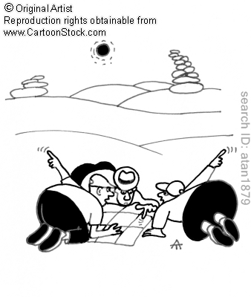
Project Timeframe:
September 2015 – Augustus 2018
More info : www.gi-learner.eu
Twitter: @GILearner
Project coördinator: luc.zwartjes@ugent.be

Slide 45
Aan de slag
Stap 1
Kies 1 van de onderwerpen/lessenpakketten die je terugvindt op www.gilearner.eu → Course
Voer de oefening volledig uit
Feedback nadien
Stap 2
Meer achtergrond bij ArcGIS Online: doe de oefeningen uit de handleiding
Stap 3
Eigen oefeningen maken: gebruik
  het sjabloon
  de leerlijn
  Ideeën uit de publicatie ‘Curriculum opportunities’ (www.gilearner.eu → Publications)

